Slide 1
屋外広告物許可申請書 付帯資料
渋谷ストリーム 広場イベントスペース
期 間：
広告主：
年 月 日（曜日）
主催者名

Slide 2
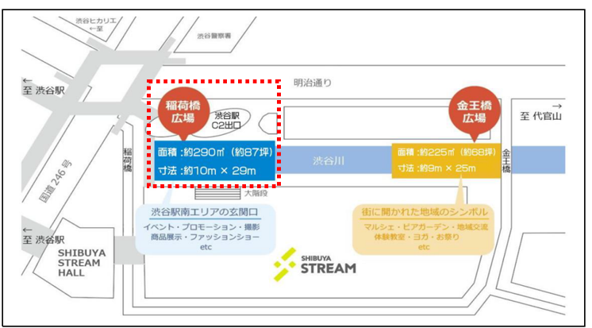
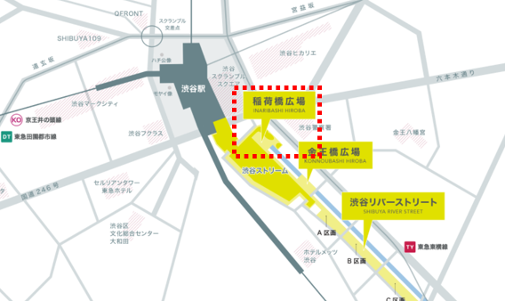
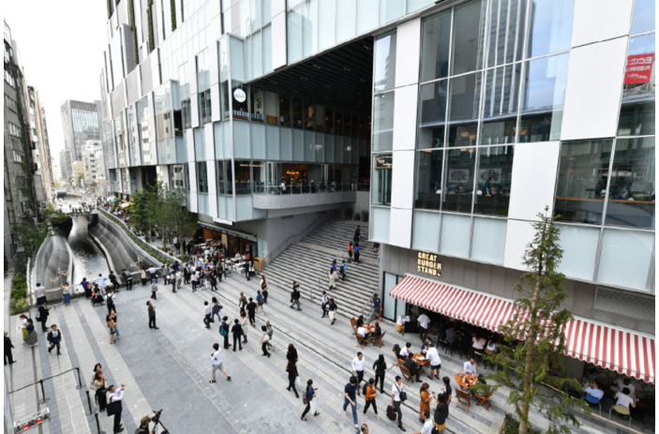
１.媒体概要
■媒体名称：渋谷ストリーム 稲荷橋広場 イベントスペース
■住 所：東京都渋谷区渋谷3-21-3 渋谷ストリーム前
このスライドは編集不要

Slide 3
２.屋外広告物許可申請対象一覧
No. | 掲出物名称 | 縦(m) A | 横(m) B | 面数 C | 合計面積 (㎡) A×B×C | 数量 | 広告物の 種類 | 掲出期間
① |  |  |  |  |  |  | 記載不要
 | 行が足りなければ追加してください

Slide 4
３.設置位置図（平面図）
：屋外広告物

Slide 5

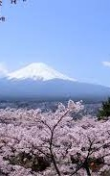
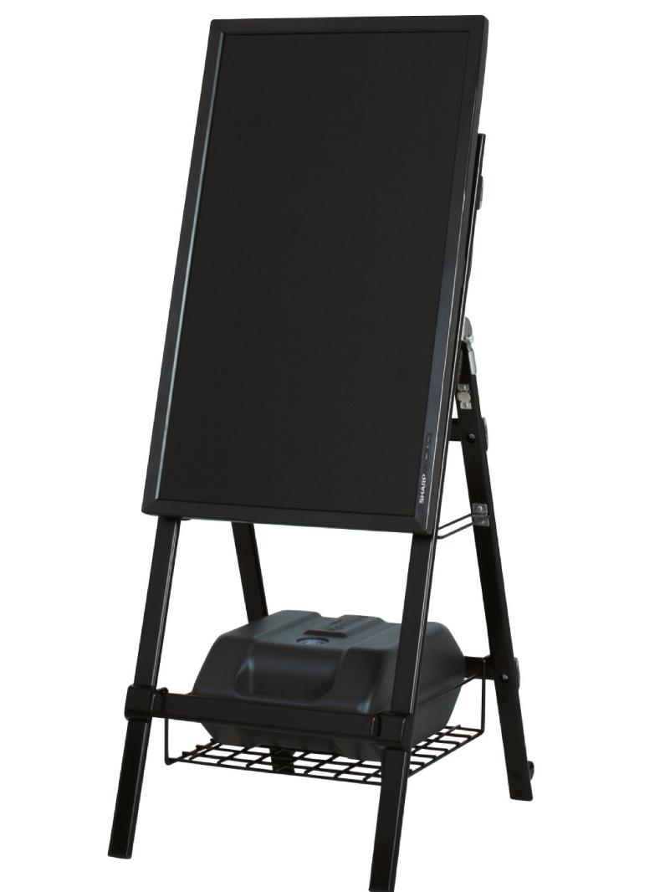
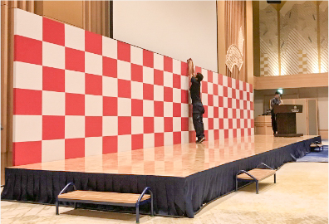
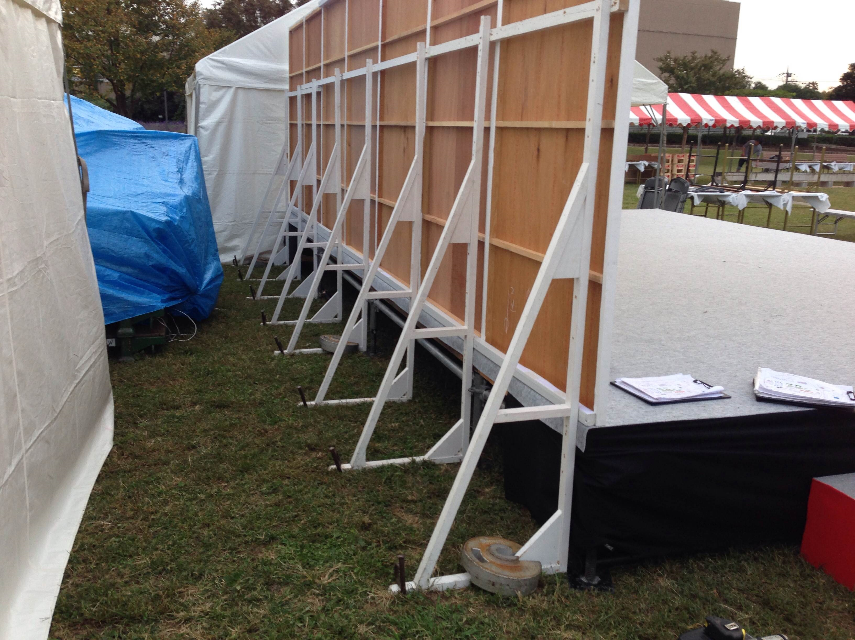
４.掲出物詳細
①ステージバックパネル
②B0パネル
デザイン
デザイン
設置方法：
イーゼルにて固定
（ウエイト10kg）
設置方法：ステージに固定
サ イ ズ：H2.0×W4.5㎜（ 9.0㎡）
面 数：1面
数 量：1
種 類：広告板
設置方法（転倒防止策） ：ステージに固定
サ イ ズ：H1.456×W1.03㎜（ 1.50㎡）
面 数：1面
数 量：1
種 類：広告板
設置方法（転倒防止策）：ウエイト10kgにて固定

